Slide 1
Обобщение материала по теме «Умножение и деление обыкновенных дробей»
ГБОУ СОШ №418
Ермакова В.В.,
Учитель математики

Slide 2
Цели урока:
- обучающая: обобщение материала с целью дальнейшего формирования навыков выполнения арифметических действий с обыкновенными дробями, решения задач на нахождение дроби от числа и числа по данному значению его дроби;
- развивающая: развитие умения учащихся анализировать задачи на нахождение части числа и числа по части, развитие творческого мышления в решении уравнений, нахождении значений выражений, в выполнении действий;
- воспитывающая: воспитание ответственности, аккуратности, самостоятельности.

Slide 3
Ход урока
Оргмомент
Проверка готовности к уроку, обсуждение цели и задач урока.

Slide 4
Ход урока
Решение устных упражнений, решение задач на нахождение дроби от числа и числа по значению его дроби:

Slide 5
Ход урока
Б). Устные упражнения. (самопроверка (отв. за «шторкой»)):

Slide 6
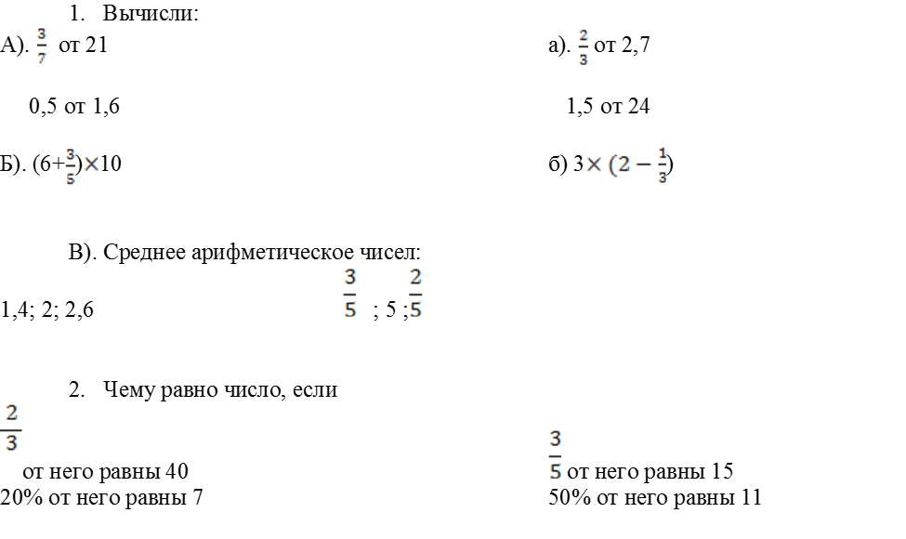
Ход урока
Устные упражнения

Slide 7
Ход урока
Вопросы:
Как найти часть от числа?
Как найти число по значению его дроби?
Назови свойства умножения, деления

Slide 8
Ход урока
Решение задач на нахождение части числа и числа по дроби

Slide 9
Ход урока
Выполнение самостоятельной работы.

Slide 10
Ход урока
2. Выполнение работы в тетрадях для самостоятельной работы (одновременно). Индивидуальные задания.
* Доп. Задание:
А). Какой цифрой оканчивается сумма 11⁵ +6⁵?
Б). Из полной бочки отлили сначала 25% всей воды, а затем из нее взяли еще 2 раза по 15л. После этого бочка оказалась пустой. Сколько воды было в бочке?
В). Вместо квадратиков запишите такие выражения, чтобы равенства были верными:
5,3х+2,1х+…=10х
…+1,16+…=2,16

Slide 11
Ход урока
Итоги урока

